Slide 1
المحاضرة الثانية مايكروسوفت وورد
جامعة البصرة/كلية التربية للبنات
قسم العلوم التربوية و النفسية
مرحلة اولى
فصل ثاني
Microsoft Word 2010
الاستاذ غدير رعد

Slide 2
مايكروسوفت وورد 2010
تبويب ملف
File

Slide 3
حفظ ملف جديد
حفظ بصيغة جديدة
فتح ملف مخزون
اغلاق الملف فقط
معلومات عن الملف الحالي
الملفات المستخدمة حديثا
فتح ملف جديد
طباعة الملف
حفظ الملف مع امكانية ارساله
معلومات عن البرنامج
خيارات للتحكم بإعدادات البرنامج
غلق البرنامج نهائيا

Slide 4
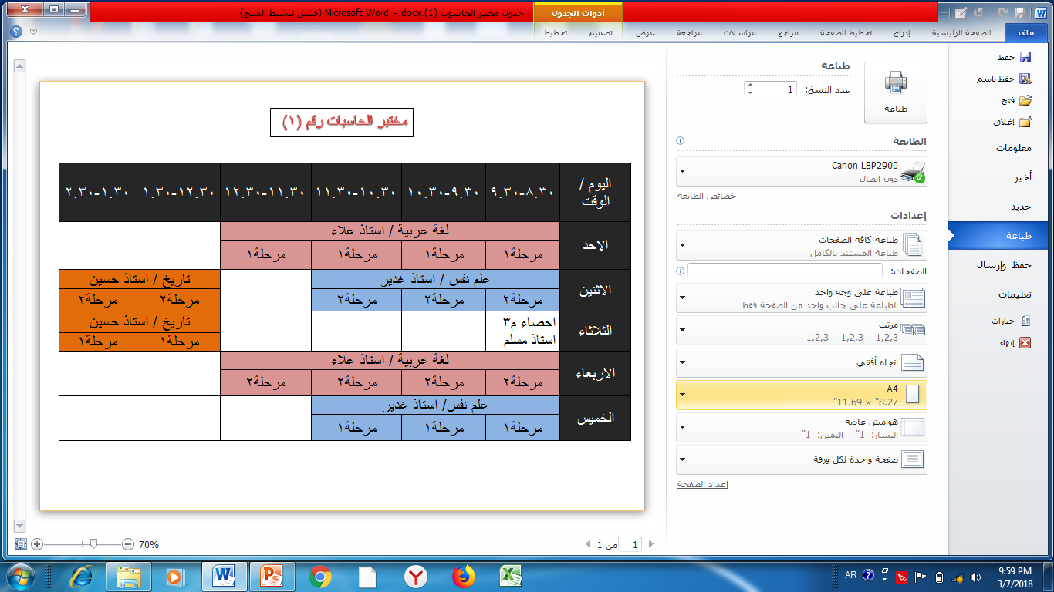
اعدادات الطباعة:
معاينة ما
قبل الطباعة

Slide 5
اعدادات الطباعة:
نحدد عدد النسخ
نختار طابعة
نحدد الصفحات التي نريد طباعتها
نحدد صيغة الطباعة
ترتيب تسلسل طباعة المستند
اتجاه الصفحة
حجم ورقة الطباعة
هوامش صفحة المستند
نحدد عدد الصفحات ضمن الورقة الواحدة

Slide 6
اعدادات الطباعة:
الامر النهائي للطباعة

Slide 7
مايكروسوفت وورد 2010
تبويب الصفحة الرئيسية
Home

Slide 8
تحرير
انماط
فقرة
خط
الحافظة

Slide 9
نهاية المحاضرة الثانية

Slide 10
Quiz Time
(Q1) ما هي خطوات حفظ ملف بصيغة جديدة(PDF)
(Q2) ما هي خطوات طباعة اربع صفحات على نفس الورقة
(Q3) ما هو شريط الوصول السريع؟ و كيف يمكن حذف/ اضافة ادوات اليه؟

